Slide 1

Введення та виведення даних.
Перша програма мовою Python
Підготував: вчитель інформатики В.О.Чернов

Slide 2
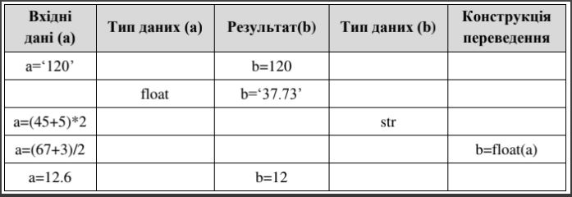
ПЕРЕВІРКА ДЗ
str
int
b = int(a)
a = 37.73
str
b = str(a)
int
b = ‘100’
b = str(a)
float
b = 35.0
float
float
int
b = int(a)

Slide 3
МАЄМО ЗНАТИ:
Прості типи даних Python :
цілі int()
дійсні числа float()
рядки тексту str()
Функція для визначення типу даних
type()

Slide 4
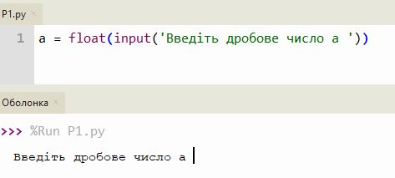
ВВЕДЕННЯ ДАНИХ
Для введеня даних з клавіатури користувачем у Python використовують функцію input(‘Повідомлення’)
Для запиту значень змінних найчастіше використовують із вказанням типу даних:
a = тип_даних(input(‘Повідомлення’))

Slide 5
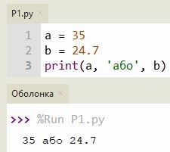
ВИВЕДЕННЯ ДАНИХ
Для виведення даних на екран, то використовується функція print()
рrint перекладається з англійського як “друк”, тобто програма “друкує” дані, які введені в круглі дужки.
Це можуть бути числа, текст, змінні або вирази. Можна вивести одразу декілька значень різних типів даних. Для цього значення чи зміні потрібно розділити комою.
Наприклад: print(a, ‘або’, b)

Slide 6
ЛІНІЙНІ ПРОГРАМИ
Лінійними називаються програми, всі оператори яких виконуються послідовно, в тому порядку, в якому вони записані. Це найпростіший вид програм.
Лінійна програма складається з команд присвоєння, введення та виведення даних.

Slide 7
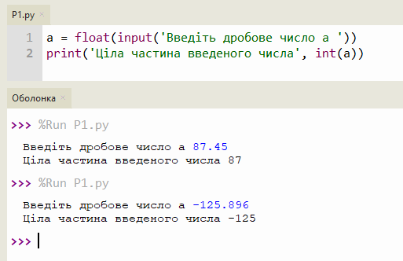
ПРИКЛАДИ ПРОСТИХ
ЛІНІЙНИХ ПРОГРАМ
На вході маємо число a - дробове. Програма повинна вивести цілу частину від числа a.

Slide 8
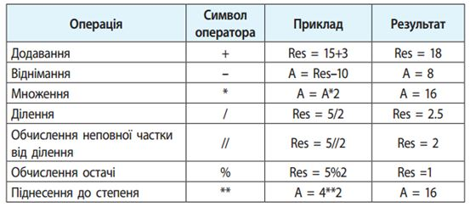
ПРИКЛАДИ ПРОСТИХ
ЛІНІЙНИХ ПРОГРАМ
Часто лінійні програми використовують для обчислення виразів.

Slide 9
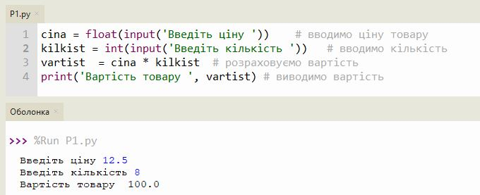
ПРИКЛАДИ ПРОСТИХ
ЛІНІЙНИХ ПРОГРАМ
Запишіть програму на вхід якої подається ціна та кількість товару, а виводиться його вартість

Slide 10
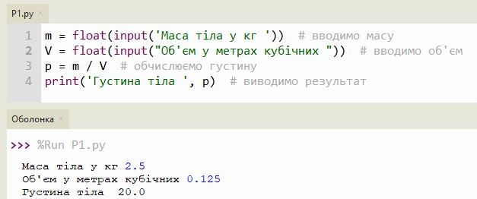
ПРИКЛАДИ ПРОСТИХ
ЛІНІЙНИХ ПРОГРАМ
Запишіть програму на вхід якої подається маса та об’єм тіла, а виводиться його густина
Запитання: чому у 3 рядку програми у повідомлені використано подвійні лапки?

Slide 11
ПРАЦЮЄМО САМОСТІЙНО
Запишіть програму на вхід для розрахунку середньої швидкості руху тіла.
Вхідні дані:
шлях та час руху тіла
Вихідні дані:
швидкість

Slide 12
ПРАЦЮЄМО САМОСТІЙНО
Запишіть програму на вхід для розрахунку середньої швидкості руху тіла.
Вхідні дані:
шлях та час руху тіла
Вихідні дані:
швидкість

Slide 13
ПІДСУМОК
Яку функцію використовують для введення даних з клавіатури? Який її формат запису?
За допомогою якої функції виводяться дані на екран? Формат функції.
Як записуються основні математичні оператори мовою Python?
Для чого використовуються лінійні програми?

Slide 14

РОЗГАДАЙТЕ РЕБУС

Slide 15
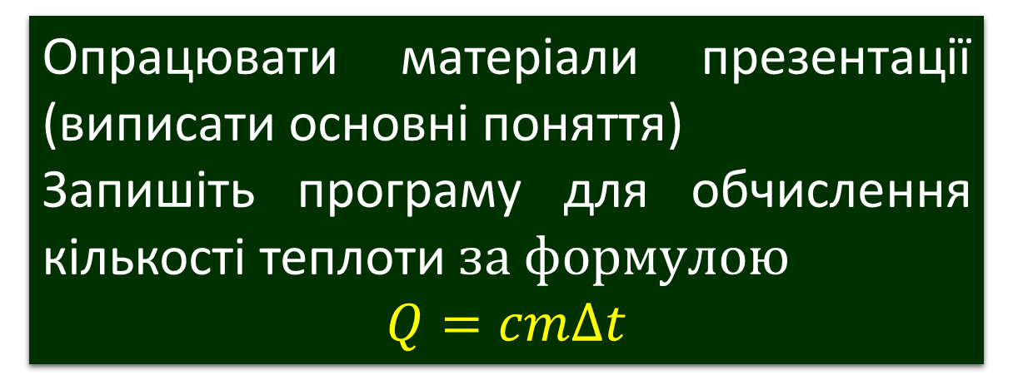
Домашнє завдання
Опрацювати матеріали презентації (виписати основні поняття)
Запишіть програму для обчислення кількості теплоти $за формулою$
$$Q=cm∆t$$

